Slide 1
보험 정리(범수)
* 계약자 : 계약을 하는 사람( 보험료를 납입하는 사람과는 다를 수 있다)
* 피보험자 : 보험 사고 발생의 대상
* 수익자 : 보험금 청구권을 갖는 사람, 즉 보상을 직접적으로 받는 사람(계약자/피보험자 둘 다 가능)
* 가입 금액 : 1000만원
ex. 암 보험 1000만원, 암 진단을 받을 경우 보험 회사로부터 1000만원 받는 것
* 납입 기간 : 보험료를 내는 기간 ex. 20년
* 보장 기간(보험 기간) : 보장 받을 수 있는 기간 ex.100세 20년 동안 보험금을 내고 100세까지 보장 받을 수 있는 것
* 갱신 보험 : 20년 납 20년 갱신이라면 20년이 지난 후 보험료가 갱신됨(이때, 보험료가 오르고 보장 기간이 시작됨) ex.홈쇼핑이나 전화 마케팅
* 보험 사고 : 보험 회사가 보험금을 지급 해야 할 원인이 된 상황 ex. 상해, 질병 등
* 면책 기간 : 보험사의 책임을 면하는 기간, 보험 사고가 발생해도 책임을 지지 않음
* 고지 사항 의무 : 사실 그대로 병력을 말해야 함
* 통지 의무 : 계약 당시 말한 고지 사항이 변경되었을 경우 통지 해야 할 의무가 있음
보험 기초 용어

Slide 2
보험 정리(범수)
1. 보험 하는 이유<위험 회피> : Not danger, uncertainty(불확실성) + variability(변동성) = risk(위험)
기업에서 보험을 드는 이유 ? 예측할 수 없는 위험 -> 예측 가능한 비용으로 변환
많은 충당금을 모아둬서 해결하는 경우에는 충당금을 다른 곳에서 사용하지 못하는 부분에서 손해 발생
-> 보험을 통해 해결!
2. 보험사 : 사고 발생의 확률 / 사건이 일어났을 때 소요되는 비용을 계산하는게 필수
but 현실적으로 데이터 없이 사고 발생 확률과 사고 시 필요한 비용을 미리 계산하는 것은 매우 힘듦.
따라서 흡연 여부나 가족 병력, 진단서 등을 통해 확률을 구하고 보험료를 산정한다.
3. 재보험 : 보험사들도 대지진과 같은 막대한 위험을 회피하기 위해 다른 보험사에 보험을 들어놓는 행위
4. 장점 : 예기치 못한 사고에 의해 생긴 손해가 개인이 해결할 수 있는 레벨을 넘어간 경우에 진가를 발휘.
단점 : 위험이 실제로 발생하지 않을 경우 / 자신이 가진 실제 위험률을 충분히 보상하지 못하는 보험 상품에 들었을 경우 -> 소멸형과 만기환급형 중 적절하게 판단

Slide 3
보험 정리(범수)
< 저축성 보험 >
위험 보상과 저축을 겸하는 보험
보장성보험에 비해 계약자의 보험료 부담이 비교적 큰 대신 보험계약 만기가 되면 이전에 낸 보험료 합계액에다 이자까지 얹어 목돈으로 돌려받는다. 저축성만 본다면 마치 은행 정기예금과도 같다.
ex)연금보험, 교육보험, 재테크보험
10년 이상 유지 시 이자소득에 대해 비과세 혜택
< 보장성 보험 >
보험 본래의 기능인 위험 보상에 중점을 둔 보험
보장성보험은 저축성보험에 비해 적은 액수의 보험료를 낸다. 그 대신 계약자가 보험금을 타지 않고 계약이 만기가 되더라도 이미 낸 보험료는 돌려받지 못하는 것이 원칙
사고 발생률이 높아 보험사가 계약자에게 보험금을 내줄 일이 빈번한 계약에 흔히 적용된다.
ex) 자동차보험, 화재보험, 암보험, 종신보험
중도해지나 만기 시 환급금(보험금)이 납입한 보험료를 초과하지 않음
보장성보험에 가입한 후 보험금을 지급받았다 하더라도 보상금에 해당하므로 소득세 과세대상에서 제외

Slide 4
보험 정리(범수) - 문제점
1) 약관에 없는 내용을 근거로 삼아 소비자에게 약관대로 줘야할 보험금을 주지 않는 경우
-> 환자를 치료했던 주치의 소견을 무시하고 환자를 대면하여 진찰한 적 없는 외부 기관을 통해 보험금 지급
http://www.consumernews.co.kr/news/articleView.html?idxno=183117&sc_code=&page=76&total=1602
2) 약관대로 보험금을 지급하지 않고 소송을 통해 지급을 미루거나 금액을 임의대로 줄이려는 경우
-> http://www.newspim.com/news/view/20110825000359
3) 정직한 영업대신 페이백, 환심성 선물, 출혈 영업등으로 고객과 시장을 기만하는 설계사의 행위
4) 보험사기

Slide 5
보험 정리(범수)
보험 유형 선택
상품 선택
심사 시작
상품 유형
위험도
진단 필요
소변 검사 확인
가입자
정보 입력
피 검사 확인
진단 불필요
검사 진행
가입자
정보 전달
보험료 산정
적합
심사 결과
부적합
심사결과 통보
거절
계약 이행

Slide 6
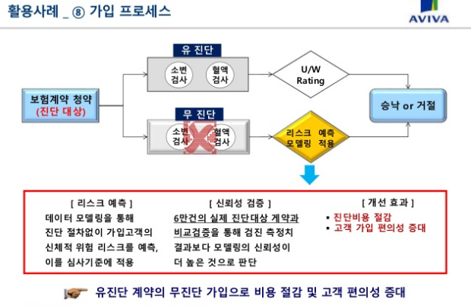
보험 정리(범수)

Slide 7
보험료 산출 방식
대수의 법칙 :
주사위 세 번 던져서 1이 세 번 연속 나올 수 있지만, 주사위를 무수히 많이 던지면 1이 나오게 될 확률은 결국 1/6에 수렴
1.예정 위험률 : 보험 사고 발생의 확률을 가정
개인이 사망하거나 질병에 걸리는 일정한 보험사고가 발생할 확률을 대수의 법칙에 의해 가정한 것이 예정 위험률.
2.예정 이율 : 장기계약인 생명 보험 계약은 이자 고려가 필수적
보험 회사는 계약자들이 납입한 적립 금액을 운용하고, 기대되는 장래의 운용수익률을 가정하여 지급 보험금과 수입보험료를 현재의 가치로 계산하여 일치.
3. 예정 사업 비율 : 보험 사업 운영에 필요한 경비를 사전에 고려
보험계약을 체결, 유지, 관리하기 위한 사전 경비를 예상하여 보험료에 반영.
3원 이원 방식
수지 상등의 원칙 :
보험을 계약했을 때 보험기간 만료 시에 수입과 지출이 균형 잡혀지도록 순보험료를 계산하는 것을 의미
현금 흐름 방식
3가지 예정 기초율 이외에 계약 유지율, 판매량 등 다양한 기초율 적용.
각 보험사별 경험 통계에 기초한 가정으로 회사별로 보험료를 산출

Slide 8
보험사 현황
IFRS 17 도입
보험사가 가입자에게 지급해야 하는 보험금을 계약 시점의 원가가 아니라 매 결산기 시장금리 등을 반영한 시가로 평가하는 게 핵심
[ 보험 업계의 보릿고개 ]
원인 1. 저금리 + 저성장 + 저출산 + 고령화
: 저금리 - 저금리 기조가 고착화되면서 자산운용 수익률 감소. (최근 시장 금리가 떨어지면서 과거 고금리에 팔았던 상품의 예정이율이 상당함)
: 저성장 - 국내 보험시장 포화. 시장확대 어려움. 신계약이 매년 감소하는 상황
: 저출산, 고령화 - 인구 구조의 변화
원인 2. IFRS 17 (새 국제 회계기준) 도입
: 부채를 시가로 평가하는 IFRS 17이 도입되면서 보험사의 지급 여력 부담 大
-> 작년 말 기준 국내 4개 생명보험사 자산 운용 수익률은 3.5%. 전년 동기와 비교하면 0.1%포인트 낮아짐.
ex) 대형 생명보험사 : 삼성화재의 지난 해 당기순이익 6478억. 전년도 1조 707억원과 비교해 39.5% 급감.
DB 손해보험도 지난 해 3879억원의 순이익을 기록하며 27.9%로 줄었다.
ex) 중소형 손해보험사 : 한화손해보험, 롯데손해보험은 각각 691억원, 527억원의 당기순손실을 기록하며 적자 기록.
역마진
: 운영하는 입장에서 마이너스 난다는 뜻 (간단히 말해서! ^^)

Slide 9
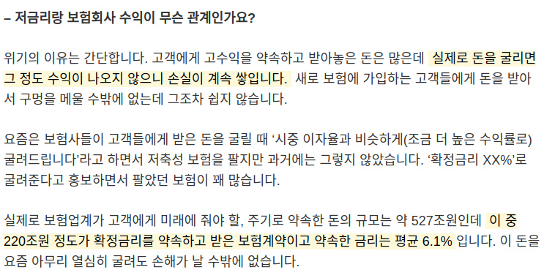
왜 저금리이면 보험사가 어려울까?

Slide 10
추진배경
보험 산업에 대한 영향
과제
구조적 환경 변화
경제
성장 둔화, 물가 하락
해약 증가
성장성 둔화
위험 고객군 파악
기존 상품 평가기준 강화
금융
초저금리 고착화
예정 이율 인하
수익성 저하
저위험도 고객 발굴
인구
인구고령화 심화
사업비 증가
경쟁 심화
위험 고객군 보험료 할증

Slide 11
보험의 용어
보장성 보험 : 사망, 상해 등 생명과 관련된 사고가 발생하였을 때 약속된 보험금을 지급하는 보험으로 만기 시 지급되는 보험료는 납입한 보험료를 초과하지 않는다.
ex) 실비보험, 암보험, 어린이 보험, 종신보험 등
저축성 보험 : 묵돈이나 노후생활자금을 마련하는 것이 주된 목적인 보험으로 만기 시 지급되는 보험료는 이율이 붙기 때문에 납입한 보험료를 초과합니다.
ex) 연금저축, 연금보험
방카슈랑스 : 은행에서 판매되는 보험상품(대부분 저축성 상품), 보험회사 입장에서는 출장비, 영업비 비용 절감, 은행으로서는 수익경로 하나 더 생겼다는 것, 소비자 입장에서는 비용이 일반적인 보험상품보다 적으니 좋고, 더 괜찮은 수익을 가져다 줌
[종류]
1.국민연금(의무적)
2.고용보험
3.건강보험 : 의료비 발생 위험에 대비하기 위해서는 건강보험과 민간보험에 이중으로 가입해야 함
4.산재보험
민영보험
1.생명보험(사망,연금,변액)
2.손해보험(자동차,화재)
3.혼합보험(의료실비,질병,상해)

Slide 12
잠재원인
보험사 생명보험 수익성 하락 원인
초회 보험료 급감 : 이미 포화상태에 이른 종신보험 시장에 고령화 저출산 기조가 심화되면서 2030 젊은 청년들이 줄어들게 되어 새로운 고객 유치가 더욱 어려워짐
보험 가입 승인 시 건당 3만원이 요구되는 혈액검사를 보험사가 모두 부담한다.
보험 가입 거절 비율이(18.9%)로 높아 신규 고객 유치에 한계가 있다.
해결 방안
저성장, 저출산, 저금리 해결 x
국민건강보험의 공공데이터에 있는 건강검진 정보를 활용하여 분류,
보험사 입장에서 감당가능한 비용 기준을 세워 분류
(1) 건강진단 결과 -> 해결 x
(2) 보험 사기, 부당 청구 등 의심되는 계약은 사전 심사를 통해 거절
ex) 재정심사 : 소득에 비해 과도한 사망 보험금이 책정된 종신 보험 => 보험 사기 가능성 높음
(3) 음주, 흡연여부, 고위험 직업군 등 가입자에 대한 위험 정도를 측정
-> 고위험 직업군에 대한 거절 비율↓

Slide 13
보험 평가 기준

Slide 14
생명보험의 종류
① 보험사고를 표준으로 하여 사망보험·생존보험·혼합보험으로,
② 의학적 진사의 유무에 따라 유진사(有診査)·무진사 보험으로, * 유진사 : 신체검사를 실시하는 경우
③ 보험금의 지급방법에 따라 일시금보험과 연금보험으로,
④ 보험료 지불방법에 따라 월불보험·연불보험·반년불보험으로,
⑤ 피보험자의 수를 표준으로 하여 단독보험(개인보험)·연생보험(連生保險)·단체보험으로,
⑥ 피보험자의 연령에 따라 성인보험·소아보험으로,
⑦ 피보험자의 건강 정도를 표준으로 하여 건강체보험·약체보험으로 분류한다.

Slide 15
생명보험의 종류
보험계약자
피보험자
피보험자
보험수익자
타인의 생명보험 (피보험자가 보험수익자)
생명보험의 경우 자기 자신이 보험을 드는 경우도 있지만 가족구성원에 의해 보험을 드는 경우도 많음 예) 배우자의 보험, 자녀의 보험
타인을 위한 생명보험 (피보험자와
보험수익자가 다름)
타인의 생명의 보험에는 일정한 제한이 있음(731조). → 보험사건, 사고 방지를 위해
생명보험의 종류에 따라 보험 가입 절차가 다를 것이라고 예상됨 예) 피보험자와 보험수익자가 다르면 보험사건, 사고 방지를 위해 엄격한 보험 가입 절차를 적용
따라서 분석을 위해 보험 종류에 따른 보험 가입절차 조사 필요

Slide 16
용어 정리
수입 보험료:

Slide 17








생명 보험 계약 프로세스
STEP 01
STEP 02
STEP 03
STEP 04
가입 목적 및 상품 선택
목적
지불 가능한 보험료 수준
피보험자, 수익자 등 결정
보험 선택
보험 회사 선정
가입 경로 선택
(보험 모집인,
금융기관 대리점 등)
계약 체결
가입 조건 확인
계약 전 알릴 의무 이행
보험 계약 청약서, 약관 발급,
상품 설명서 등
계약자 권리 확인 및 의무 이행
권리 : 보험금 지급 청구권, 이의제기권 등
의무 : 보험료 납입 의무, 통지 의무, 보험 사기행위 금지 의무 등
Notes:
가입 조건에서 혈액 검사나 간편 심사

Slide 18
보험료 감소 원인 1 : 초회 보험료 급감
방카 슈랑스 수입의 감소
보험료 구성 = 고객 지급을 위한 순 보험료 + 보험 계약의 모집 및 유지 관리를 위한 보험사의 사업비로 구성
-> 은행은 이미 구축된 판매 및 망을 사용하기에 사용자가 가입 시 보험료가 저렴하다는 장점
-> ONE STOP SERVICE
초회 보험료 = 65% 정도를 방카슈랑스가 차지(방카슈랑스는 저축성 보험을 판매하는 대표 채널)
방카슈랑스란? 은행과 보험사의 업무 제휴 -> 저축형 보험(만기에 돈을 지급하는 보험)
저축형 보험의 비과세로 인해 보장성 보험으로 돌리는 경우가 많음 -> 보장형은 중간중간 돈 지급
저축형 보험 : 비과세 혜택이 축소, 10년이상 들어야 비과세가 적용되서 수요 감소 -> 초회 보험료 감소
[대안]
유사한 대체 상품 : 우리은행의 경우 변액 또는 다른 보험 상품으로 초점 이동 -> 실적 유지
영업 방식의 다변화 : 모바일 홍보, 개인이 아닌 법인 대상의 가입 고객 확보

Slide 19
추진 배경
1)보험 수요 지속적으로 감소 , 포화 상태
2) 보험 가입 거절비율 (18.9%) 신규 고객 증가의 한계

Slide 20
가입 거절
건강진단 결과 : 반송 사유의 절반 이상이 건강진단 결과
보험 사기, 부당 청구 등이 의심되는 계약은 사전심사를 통해 인수 거절
ex) 재정 심사 : 소득에 비해 과도한 사망 보험금을 책정한 종신 보험 => 보험 사기 가능성 높음
+) 그 외 특정 재해에 집중 보장된 경우, 배우자 및 가족의 재정이 확인되지 않는 저연령 고객, 주부
병력, 음주·흡연 여부, 운전 여부, 해외위험지역 출국예정, 월소득, 고위험 직업군 등 가입자에 대한 위험 정도를 측정하는데 필요한 주요사항
건강 및 고액의 종신 보험의 경우는 사전 심사가 반드시 필요
-> 위험도가 높은 고객에 대한 보험료 할증 -> 간병인·택배기사·소방관·음식 배달원·건설 종사자·환경미화원 등을 위험직군으로 분류해 사망보험이나 실손보험 가입을 거절
-> 고위험율이 높다는 객관적 통계 없이 위험도가 높다는 이유로 보험 가입을 거절하거나 보험료를 올리는 직군이 상당해 불합리하다는 지적이 제기
-> 위험도를 분석해 낮은 사람들은 홍보를 통해 가입을 유도, 높은 사람들은 할증을 도입해 유도
EX) 현대 해상의 광고?, 모바일, TV 등 채널 활용 !

Slide 21
추진배경
보험금 대비 과다 지급 보험, 고객
가입거절 고객

Slide 22
생명 보험/고객 데이터를 이용한 특성 파악 및 신규 고객 확보
추진 배경
" 저금리 " : 최근 시장 금리가 떨어지면서 과거 고금리에 팔았던 상품의 예정이율 ↑ / 자산 운용 수익률 ↓
" 저성장" : 국내 보험시장 포화
" 저출산 " + " 고령화 " : 인구 구조 변화에 따른 고객 감소
3저 위험 + 고령화
보험 업계의 위기 상황
IFRS 17 도입
부채를 시가로 평가하기 때문에 보험사의 지급 여력 부담 大

Slide 23
보험연구원 보험동향(2019.09.25)에 의하면 생명보험 수입보험료는 2018년 4/4분기 퇴직연금 확대에 힘입어 일시적으로 증가하였으나, 2019년 1/4분기 다시 전년 동기 대비 2.0% 감소한 25.6조원을 기록하였습니다. 단, 2017년 급격하게 감소했던 생명보험 수입보험료는 2018년 감소세가 둔화되었으며 2019년 1/4분기에도 이러한 흐름을 이어가고 있습니다.
2019년 2/4분기 가계 금융자산 중 보험 및 연금이 차지하는 비중은 32.6%로 2018년 말에
비해 0.3%p 감소함
2016년부터 감소하였던 가계의 실질 처분가능소득이 2019년 2/4분기에 전년 동기 대비
0.4% 증가하였으며, 가계의 부채상환부담을 나타내는 총부채원리금상환비율(DSR)은 2019년
1/4분기까지 상승세임
□ 보험산업의 자산성장률은 2018년 둔화 추세였으나, 2019년 1/4분기와 2/4분기에는
상승세를 나타냄
◦ 2019년 2/4분기 생명보험 총자산은 전년 동기 대비 5.8% 증가하였으며, 손해보험
총자산은 전년 동기 대비 9.9% 증가함
◦ 다만, 이러한 자산성장의 상당부분이 금리 하락으로 인한 매도가능증권 평가익 때문
이며, 보험영업을 통한 성장이 정체 혹은 퇴보되고 있다는 점에 유의할 필요가 있음
□ 생명보험산업의 보험영업현금흐름(수입보험료 – 보험금 - 사업비)은 전반적으로 감소세
이며, 2019년 1/4분기와 2/4분기에도 전년에 비하여 낮은 수준을 나타내고 있음
◦ 생명보험 수입보험료는 전년 동기 대비 0.1% 감소한 26.6조 원을 기록함
◦ 저축성보험의 만기 보험금이 늘고 있으나 수입보험료는 줄고 있는 점이 보험영업현금
흐름 감소세의 주요인임
□ 손해보험산업의 보험영업현금흐름(원수보험료 – 발생손해액 - 사업비)은 2018년 3/4분기
이후 마이너스 상태임
◦ 2019년 2/4분기 손해보험 원수보험료는 전년 동기 대비 5.8% 증가함
◦ 그러나 같은 기간 손해보험산업의 발생손해액과 사업비도 각각 전년 동기 대비 9.1%,
10.8% 증가함
□ 2019년 상반기 생명보험 당기순이익은 보험영업손실 확대와 변액보험 수수료 수입 감소로
전년 동기 대비 32.4% 감소하였으며, 손해보험 당기순이익도 손해율과 사업비율 상승으로
29.5% 감소함
◦ 생명보험은 신규 판매 확대 부진 등으로 해지율, 사업비율, 지급률이 상승하고 있음
◦ 손해보험의 합산비율은 2018년 103.0%에서 2019년 상반기 105.4%까지 상승함
□ 2019년 2/4분기 보험산업의 금리리스크는 줄어드는 반면, 신용리스크와 시장리스크는
소폭 상승함
2019년 2/4분기 책임준비금과 특별계정부채 증가 이외에 생명보험 자산 성장에 기여한 주
요인은 금리 하락으로 인한 기타포괄손익누계액(OCI) 증가와 기타부채 증가임

Slide 24
위험 고객분류 기준 개발을 통한 신규 고객 확보 전략
추진 배경
" 저금리 " : 최근 시장 금리가 떨어지면서 과거 고금리에 팔았던 상품의 예정이율 ↑ / 자산 운용 수익률 ↓
" 저성장" : 국내 보험시장 포화
" 저출산 " + " 고령화 " : 인구 구조 변화에 따른 고객 감소
3저 위험 + 고령화
보험 업계의
위기 상황
지급해야 하는 보험금을 시가로 평가하기 때문에
보험사의 지급 여력 부담 大
IFRS 17 도입

Slide 25
위험 고객분류 기준 개발을 통한 신규 고객 확보 전략
추진 목적
지향점 : 기존 고객 및 보험 수익성을 파악해 신규 고객을 확보
사전 검사 정보와 연계분석을 통해
"위험 고객군"
분류
위험 평가 기준을 객관화하고 강화하여
효과를 높임
위험도가 높은 고객의 보험료 할증 방안 수립
보험 및 고객별 수익성 분석
고객 위험도 평가 기준 개발
고위험군
신규 고객 유치

Slide 26
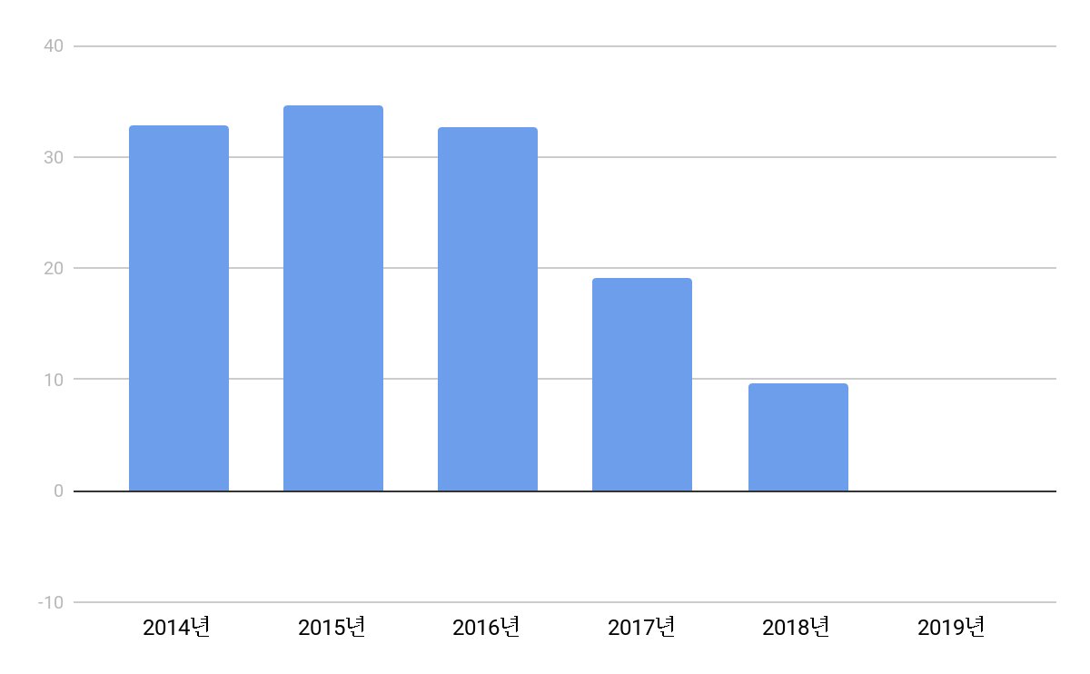
위험 고객분류 기준 개발을 통한 신규 고객 확보 전략
생명보험 문제상황
포빅생명 문제상황
수입 보험료 계속 감소
영업력 지표인 초회 보험료 3년 사이 40.5% 급감
추가적인 비용(혈액 검사) | 건당 3만원
가입 거절 비율 | 18.9%
-0.04
생명보험산업 보험영업현금흐름(출처 :보험 연구원)
Notes:
보장성보험 수입보험료는 증가하고 있지만, 저축성보험 수입보험료가 더 크게 감소하기 때문이다”고 설명했다.
회사별로 보면 23개 생명보험사 중 올해 상반기 보험영업현금흐름이 마이너스인 회사는 11개인 것으로 나타났다. 이들의 지난 6월 말 기준 책임준비금 대비 부채적정성평가(LAT) 잉여금 비율은 모두 10% 미만으로 금리리스크 부담이 높다.
책임준비금 대비 LAT 잉여금 비율이 낮을수록 금리하락 시 책임준비금을 추가로 적립해야 할 가능성이 높다.
생명보험산업의 보험영업현금흐름이 마이너스로 전환한 것은 금리리스크 부담이 높은 생명보험회사들이 저축성보험 공급을 전략적으로 줄인 결과로 볼 수 있다.
보험영업현금흐름이 마이너스인 것은 해당기간 보험영업을 통해 얻은 수입보다 지출이 많다는 것을 의미하며 이는 책임준비금의 감소에 영향을 줄 수 있다.
출처 : 신아일보(http://www.shinailbo.co.kr)

Slide 27
위험 고객분류 기준 개발을 통한 신규 고객 확보 전략
포빅생명 문제상황
문제상황
수입보험료는 감소했지만 지급보험금이 증가했기 때문
보험금 청구대비 과다 지급되는 고객 존재
위험도를 평가할 수 있는 기준 과다
추가적인 비용(혈액 검사) | 건당 3만원
가입 거절 비율 | 18.9%
Notes:
보장성보험 수입보험료는 증가하고 있지만, 저축성보험 수입보험료가 더 크게 감소하기 때문이다”고 설명했다.
회사별로 보면 23개 생명보험사 중 올해 상반기 보험영업현금흐름이 마이너스인 회사는 11개인 것으로 나타났다. 이들의 지난 6월 말 기준 책임준비금 대비 부채적정성평가(LAT) 잉여금 비율은 모두 10% 미만으로 금리리스크 부담이 높다.
책임준비금 대비 LAT 잉여금 비율이 낮을수록 금리하락 시 책임준비금을 추가로 적립해야 할 가능성이 높다.
생명보험산업의 보험영업현금흐름이 마이너스로 전환한 것은 금리리스크 부담이 높은 생명보험회사들이 저축성보험 공급을 전략적으로 줄인 결과로 볼 수 있다.
보험영업현금흐름이 마이너스인 것은 해당기간 보험영업을 통해 얻은 수입보다 지출이 많다는 것을 의미하며 이는 책임준비금의 감소에 영향을 줄 수 있다.
출처 : 신아일보(http://www.shinailbo.co.kr)
출처 : 신아일보(http://www.shinailbo.co.kr)

Slide 28
보험사 위험 직군 조사
검사 비용
위험직군 : 간병인, 택배기사. 소방관. 음식 배달원. 건설 종사자. 환경 미화원
소변검사 1천원 - 3천원
피검사 약 2만원 후반 - 3만원

Slide 29
보험 거절 사유
간 수치와 당화혈색소 등이 정상 범위를 벗어난다는 혈액검사 결과로 인해 가입이 거절되는 경우가 심심치 않게 발생한다.
포빅생명 : 건강검진 서류 제출 필수.’ 뇨당ㆍ뇨단백ㆍ뇨장혈ㆍ혈당ㆍ간수치 등을 측정한 소변검사와 혈액검사가 반드시 필요
건강검진에서 병력 확인 가능
2년 전 콜레스테롤이 높아 약을 먹은 기록 때문에 당시 보험 가입을 거절
혈액 검사 : 혈당, 간기능, 콜레스테롤 수치를 알 수 있음!
방문진단검사=피검사 : 한화손해보험은 올해 방문진단심사 기준을 41세에서 20세로 낮췄다. 기존에는 질병 발생 위험도가 높더라도 20~30대의 경우 서면 심사를 거치면 실손보험 가입 여부가 결정됐다. 롯데손해보험은 올해부터 방문진단심사에 혈액검사를 추가했다. 롯데손해보험도 방문진단심사 기준은 21세이다. 메리츠화재도 1월부터 기존 66세 이상만 했던 의무적으로 했던 방문진단심사를 61세 이상이면 의무적으로 받도록 기준을 바꿨다.

Slide 30
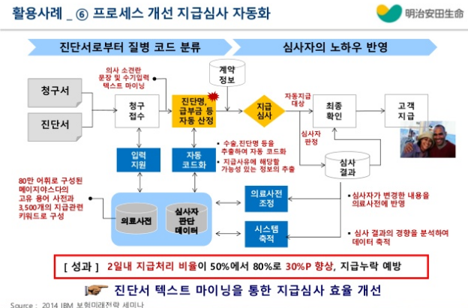

Slide 32
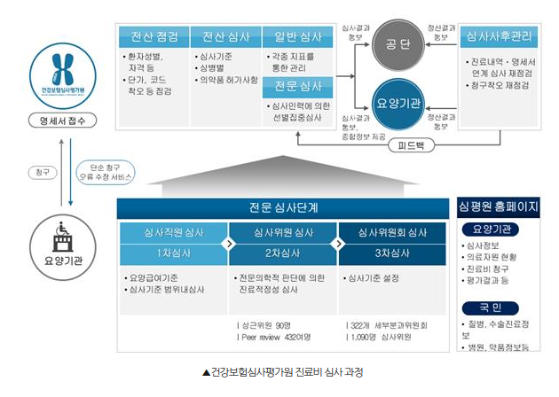

Slide 33
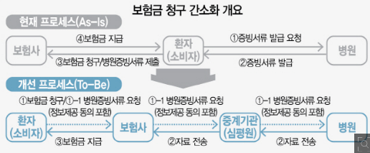

Slide 34
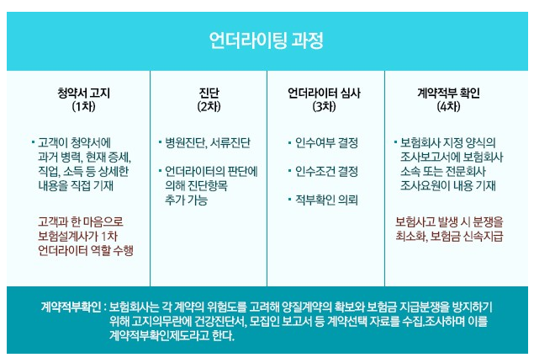

Slide 35
